Slide 1


Chào mừng các con đến với tiết học Tiếng Việt
Lớp: 2A2
Giáo viên: Đỗ Phương Thảo

Slide 2








KHỞI ĐỘNG

Slide 3
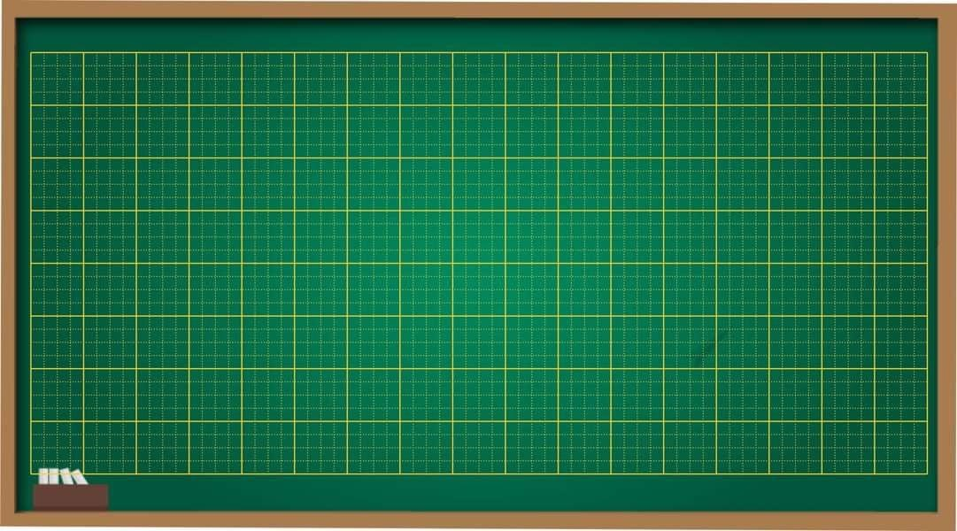
Thứ năm ngày 11 tháng 11 năm 2021
Tiếng Việt
Mở rộng vốn từ về tình cảm bạn bè;
Dấu chấm, dấu chấm hỏi, dấu chấm than

Slide 4



Yêu cầu cần đạt:
Tìm được các từ ngữ chỉ tình bạn
Luyện tập
Chọn được các từ phù hợp thay cho ô vuông để hoàn thành đoạn văn.
Biết cách sử dụng dấu chấm, dấu chấm hỏi, dấu chấm than.

Slide 5


1. Tìm từ ngữ chỉ tình cảm bạn bè:
M: quý mến

Slide 6
Thứ năm ngày 11 tháng 11 năm 2021
Tiếng Việt
Mở rộng vốn từ về tình cảm bạn bè;
Dấu chấm, dấu chấm hỏi, dấu chấm than
Bài 1:
Từ ngữ chỉ tình cảm bạn bè: quý mến

Slide 7



Cây
tình
bạn
chia sẻ
quý
mến thương
mến
thân thiết
quý mến
nhớ
yêu quý
gắn bó
giận dỗi

Slide 8
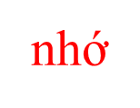

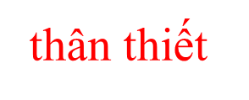
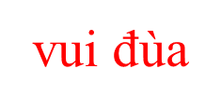

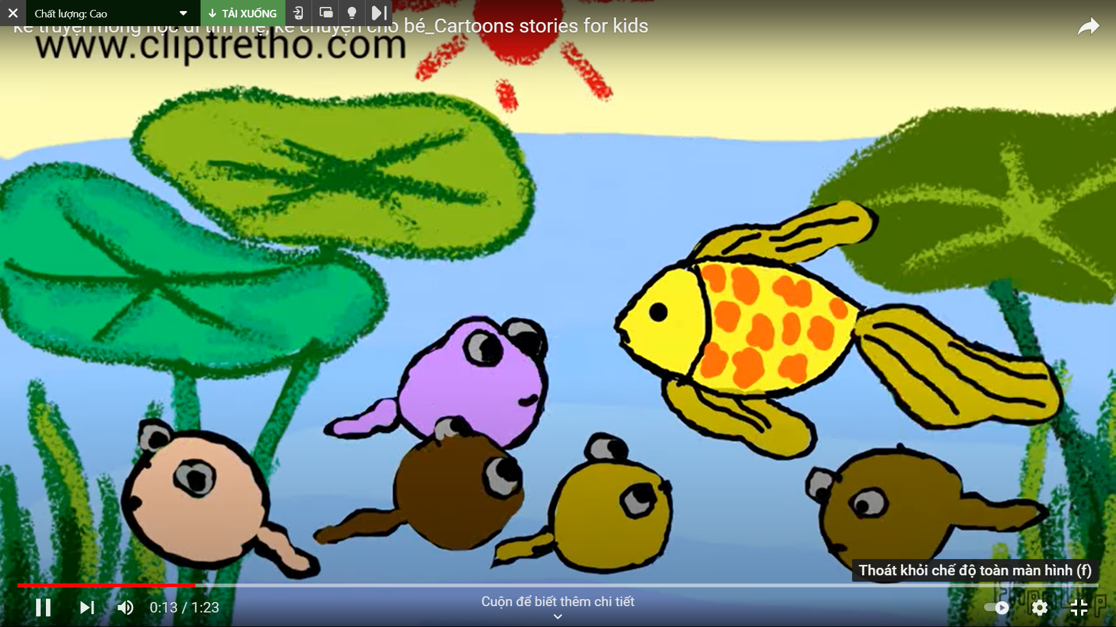
2. Chọn từ trong ngoặc đơn thay cho ô trống
( ; ; ; )
Cá nhỏ và nòng nọc là đôi bạn . Hằng ngày, chúng cùng nhau bơi lội. Thế rồi nòng nọc trở thành ếch. Nó phải lên bờ để sinh sống. Nhưng nó vẫn cá nhỏ. Thỉnh thoảng nó nhảy xuống ao cùng cá nhỏ.
1
2
3

Slide 9

2. Chọn từ trong ngoặc đơn thay cho ô trống
( ; ; ; )
Cá nhỏ và nòng nọc là đôi bạn . Hằng ngày, chúng cùng nhau bơi lội. Thế rồi nòng nọc trở thành ếch. Nó phải lên bờ để sinh sống. Nhưng nó vẫn cá nhỏ. Thỉnh thoảng nó nhảy xuống ao cùng cá nhỏ.
1
2
3
Ô trống 1
Ô trống 2
Ô trống 3

Slide 10
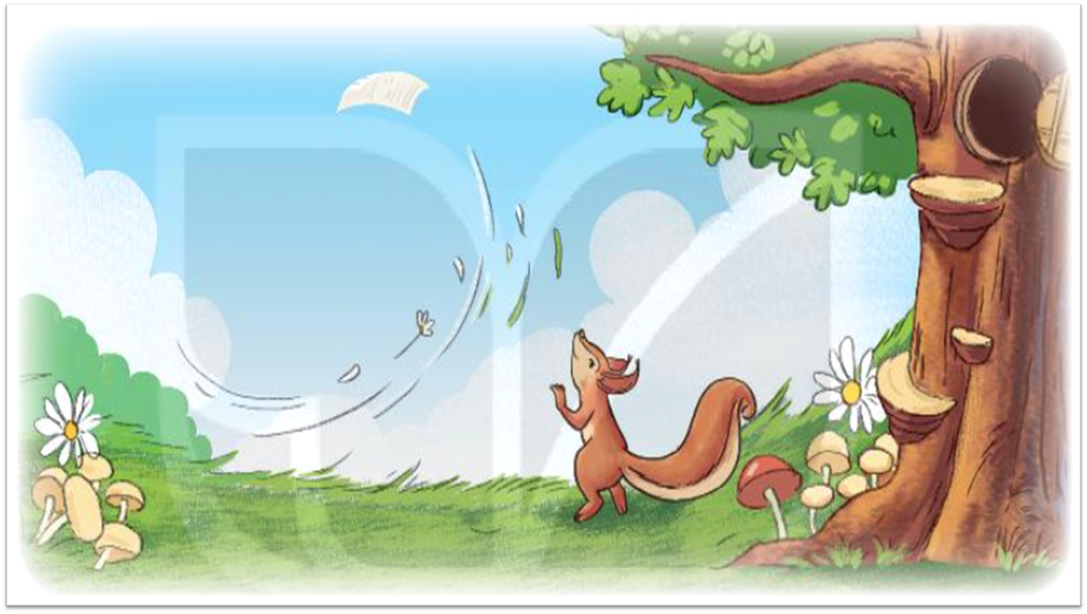
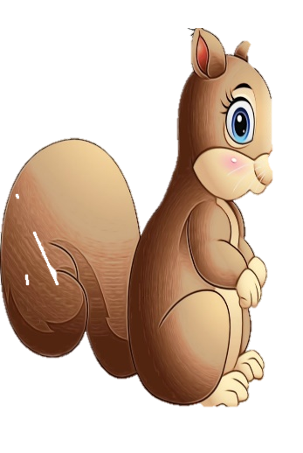
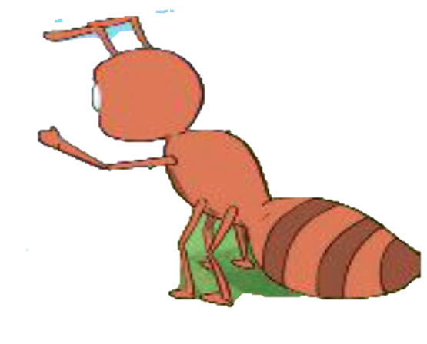
3. Chọn câu ở cột A phù hợp với ý ở cột B.
Nói tên dấu câu đặt cuối mỗi câu.
A
B
Hằng ngày hai bạn thường rủ nhau đi học.
Hỏi điều chưa biết
Vì sao lúc chia tay sóc, kiến rất buồn?
Kể lại sự việc
Sóc ơi, tớ cũng
nhớ cậu!
Bộc lộ cảm xúc

Slide 11

Con hãy đặt 1 câu bộc lộ cảm xúc

Slide 12
HOẠT ĐỘNG KẾT NỐI
Hôm nay con đã được luyện tập những kiến thức gì?

Slide 13
Yêu cầu cần đạt:
Tìm được các từ ngữ chỉ tình bạn
Luyện tập
Chọn được các từ phù hợp thay cho ô vuông để hoàn thành đoạn văn.
Biết cách sử dụng dấu chấm, dấu chấm hỏi, dấu chấm than.

Slide 14
Định hướng
Hãy nhớ và kể lại về một hoạt động đã tham gia cùng các bạn mà con thấy thích nhất theo gợi ý trang 85.

Slide 15

Tạm biệt và hẹn gặp lại CÁC CON!

